Slide 1
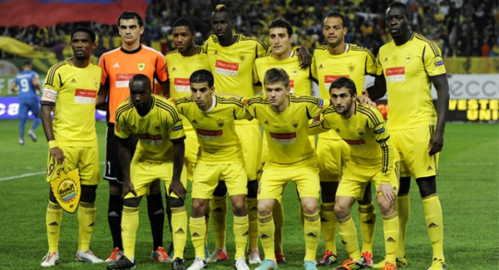
Анжи
Автор: Заирбеков Рамазан
10б класс, МБОУ ,,Лицей № 2’’
май 2014

Slide 2
Содержание
1.История
2.Легенды Анжи
3.Лучшие игроки в истории Анжи
4.Самые памятные матчи
5.Дикая Дивизия
6.Источники информации

Slide 3
История
Образование и становление клуба
Футбольный клуб «Анжи» был образован в 1991 году директором объединения «Дагнефтепродукт» Магомедсултаном Магомедовым и директором футбольной школы Махачкалы Александром Маркаровым. Слово «Анжи» (на кумыкском языке анжи означает «жемчужина») — это древнее кумыкское название местности, где сейчас расположен город Махачкала.
В первый же год команда «Анжи» выиграла чемпионат Дагестана и получила право участвовать в профессиональной футбольной лиге. В первом сезоне на профессиональном уровне клуб занял 5-е место в своём дивизионе, а на следующий год и вовсе уверенно выиграл турнир. Но в связи с реорганизацией всего российского первенства махачкалинцам пришлось остаться во втором дивизионе. Ещё три сезона понадобилось «Анжи», чтобы перейти на один уровень выше в системе российского футбола. Произошло это под руководством прославленного игрока и тренера, чемпиона СССР 1982 года Эдуарда Малофеева, который начал тренировать клуб в 1996 году и сразу же вывел его в первую лигу российского первенства. Годом ранее имя «Анжи» прогремело на всю Россию, когда на стадии 1/16 Кубка России 1995/96 махачкалинцы, встретившись с действующим чемпионом России «Аланией», не стушевались и выбили лидера из турнира, обыграв его в дополнительное время со счётом 2:1. Пройдя ещё один раунд, «Анжи» в 1/4 проиграла московскому «Динамо» и завершила своё участие в кубке того сезона.
Первый дивизион 1996—1999
Сезоны 1996 и 1997 годов, ушли у команды на закрепление в дивизионе, и махачкалинцы завершали их в середине таблицы, заняв 13 и 12 места соответственно. В 1999 году президентом клуба избрали Хизри Шихсаидова, председателя правительства республики Дагестан. В клуб был приглашён известный дагестанский тренер Гаджи Муслимович Гаджиев, перед которым была поставлена задача выхода в высший дивизион. Гаджиев полностью обновил состав команды, позвав в неё малоизвестных и уже списанных игроков. И сразу же, в сезоне 1999 года, заняв первое место в первом российском дивизионе, «Анжи» завоевала право на повышение в классе. Но этот успех был с привкусом горечи, из-за трагедии случившейся в середине сезона. 3 июля 1999 года в автомобильной аварии в Махачкале, погиб лучший бомбардир в истории клуба Ибрагим Гасанбеков. Ту победу в сезоне игроки посвятили ему, а клуб в свою очередь навечно закрепил за игроком его 11-й номер.

Slide 4
История
Высший дивизион 2000—2002
Ускользнувшая бронза. Команда под руководством Гаджи Гаджиева показала неплохую игру на домашнем стадионе — всего одно домашнее поражение за сезон в матче против действующего чемпиона страны московского «Спартака». Перед заключительным туром «Анжи» шёл на третьем месте и команда должна была встречаться в последнем матче с прямым конкурентом в борьбе за бронзовые медали чемпионата, московским «Торпедо». Махачкалинцев устраивала ничья, и к последней минуте на табло горел счёт 1:1, но в этот момент арбитром был назначен пенальти за игру рукой. Пенальти был успешно реализован, и клуб занял 4-е место, но всё же 4 место гарантировало участие «Анжи» в Кубке УЕФА
Финал Кубка России. Сезон 2001 года сложился для клуба очень тяжело. В чемпионате дела складывались неудачно, по ходу сезона команду покинул Гаджи Гаджиев, которого временно заменял Александр Маркаров, а уже завершал сезон украинский специалист Леонид Ткаченко. По ходу сезона случилась трагедия в матче с участием «Анжи». 18 августа махачкалинцы принимали московский ЦСКА, и во втором тайме, на 75-й минуте произошло роковое столкновение головами нападающего «Анжи» Будуна Будунова и вратаря ЦСКА Сергея Перхуна. Игрок дагестанской команды получил сотрясение мозга и выбыл до конца сезона, а вратарь армейцев с тяжелой травмой головы был доставлен в республиканскую больницу, в последующем перевезён в Москву, где 28 августа, не приходя в сознание скончался. Все эти потрясения сказались на уверенности игроков и непосредственно на их игре, и в итоге команда заняла лишь 13-е место в чемпионате России.
20 июня 2001 года состоялся финал Кубка России, в котором «Анжи» встречался с московским «Локомотивом». На 90-й минуте капитан махачкалинцев Нарвик Сирхаев вывел команду вперед. На 94 минуте нападающий «Локомотива» Заза Джанашия сравнял счёт. В дополнительное время команды голов не забили, а в серии пенальти сильнее оказались москвичи 4:3.

Slide 5
История
В сезоне 2002 года команда заняла 15-е (предпоследнее) место и вылетела в первый дивизион, по ходу сезона в ней работало три главных тренера (Леонид Ткаченко, Мирон Маркевич, Гаджи Гаджиев). Первый дивизион 2003—2009
Омари Тетрадзе вывел «Анжи» в РФПЛ в 2009
Следующие 7 лет «Анжи» провела в первом дивизионе. Почти в каждом сезоне перед клубом ставилась задача повышения в классе, но максимум чего достигала команда, это 6-е место. В Кубке России «Анжи» также выступала не совсем удачно, выбывая уже на первых или вторых стадиях после начала своего участия в нём. Лишь в первый год после вылета, команда дошла до стадии полуфинала, где проиграла дома «Ростову» 0:1. Не способствовала успехам клуба и тренерская чехарда, в процессе которой командой успели поруководить 9 тренеров. Лишь в 2007 году «Анжи» обрела постоянного тренера на долгие по меркам клуба 3 года. Им стал молодой специалист, бывший футболист клуба Омари Тетрадзе, называющий себя учеником Гаджи Гаджиева. Именно под руководством Тетрадзе «Анжи» победила в розыгрыше первого дивизиона в 2009 году и получила, спустя долгие 7 лет, право участия в Премьер-лиге.

Slide 6
История
Премьер-Лига 2010—н.в.
Команду к участию в чемпионате России 2010 готовил Омари Тетрадзе, но после первого тура, в котором «Анжи» сыграла вничью 0:0 со «Спартаком» из Нальчика, тренер неожиданно для всех покинул свой пост по собственному желанию. Оказавшись в такой ситуации, клуб решил не рисковать, приглашая непроверенного специалиста, и не ставить тем самым себя под угрозу вновь вылететь в первый дивизион, и пригласил на пост главного тренера Гаджи Гаджиева. Несколько матчей, пока улаживались формальные вопросы и готовились документы, командой руководил бывший её игрок Арсен Акаев. Лишь в 6 туре, командой официально руководил Гаджи Гаджиев, вновь вернувшийся в родной клуб. Несмотря на возвращение мэтра тренерского цеха, сезон сложился для команды очень тяжело, и одной из причин тому является не совсем правильное комплектование клуба в межсезонье. В середине сезона, когда травму получил главная надежда «Анжи» на успешную игру в атаке, Ян Голенда, команда осталась без номинальных нападающих. Дело дошло до того, что достаточно длительное время в атаке пришлось играть молодому защитнику Али Гаджибекову. Всё это не способствовало удачной игре, и команда почти весь год находилась в опасной близости от зоны вылета. Лишь удачная игра в последних турах, позволила «Анжи» избежать неприятной участи, и даже помогла подняться на неплохое для дебютанта место по итогам сезона — 11-е.

Slide 7
История
Роберто Карлос
В январе 2011 года российский миллиардер дагестанского происхождения Сулейман Керимов купил «Анжи», однако позже выяснилось, что 17 января президент Дагестана Магомедсалам Магомедов встретился с Керимовым и ему было передано 100 процентов акций клуба, в том числе 50 процентов акции бывшего владельца клуба Игоря Яковлева, бесплатно в обмен на финансовую поддержку. Ежегодно на зарплаты тренеров футболистов команды, а также приобретение новичков клуба Керимов будет тратить от 30 до 50 миллионов долларов, также миллиардер планирует вложить в инфраструктуру махачкалинцев свыше 200 миллионов долларов, из которых существенная сумма пойдёт на строительство нового стадиона вместимостью более 50 000 зрителей, который будет соответствовать всем требованиям УЕФА.
Во время зимнего трансферного окна 2011 года, 16 февраля клуб официально объявил о подписании контракта с чемпионом мира 2002 года, 37-летним бразильцем Роберто Карлосом. 27 февраля клуб подписал контракт с лучшим опорным полузащитником по итогам минувшего сезона чемпионата Бразилии, Жусилеем да Силвой. 1 марта клуб выкупил у «Краснодара» воспитанника дагестанского футбола, бывшего капитана «Терека» Шамиля Лахиялова. Также был куплен нападающий сборной Бразилии Диего Тарделли, а в последние минуты трансферного окна, 10 марта, клуб подписал марокканца Мбарка Буссуфу из бельгийского «Андерлехта».
Перед началом летнего трансферного окна клуб подписал контракт с полузащитником «ПСВ» — Балажом Джуджаком. Летом 2011 года к махачкалинскому клубу присоединился игрок сборной России — Юрий Жирков, перешедший из лондонского «Челси», а 23 августа клуб сообщил о договорённости по переходу нападающего «Интера» Самюэля Это’о в «Анжи». Но и на этом покупки не закончились: в последний день трансферного окна клуб объявил о переходе вратаря сборной России Владимира Габулова, купленного у московского «Динамо», а спустя некоторое время объявил о переходе Евгения Помазана. В конце последнего дня трансферного окна на официальном сайте «Анжи» появилась информация о переходе в клуб из Махачкалы Мехди Карсела-Гонсалеса. Также в последнюю минуту клуб подписал защитника сборной Конго Кристофера Самба. В феврале 2012 года «Анжи» подписал контракт с Гусом Хиддинком, который стал главным тренером клуба.

Slide 8
История
Сезон 2012/13
В сентябре 2012 года «Анжи» подписал контракт с полузащитником сборной Франции Лассана Диарра и нападающим пермского «Амкара» Никитой Бурмистровым. Первую часть сезона 2012/2013 гг. «Анжи» закончила на втором месте в чемпионате России, выйдя также в плей-офф Лиги Европы УЕФА и 1/4 финала Кубка России по футболу.
В январе 2013 в «Анжи» перешёл защитник московского «Локомотива» Андрей Ещенко. В последний день трансферного окна в Европе из «Анжи» в английский «Куинз Парк Рейнджерс» перешёл центральный защитник Кристофер Самба. Главной причиной, по которой Самба согласился на переход в английский клуб стали семейные обстоятельства. На замену К. Самба у испанской Севильи срочно был арендован Эмир Спахич, ранее игравший в России. В Лиге Европы 2012/2013 «Анжи» дошёл до стадии 1/8, где проиграл английскому Ньюкаслу.
Весеннюю стадию чемпионата России клуб начал крайне неудачно. Набрав за 4 матча 2 очка «Анжи» уступил вторую строчку «Зениту» и попал в ситуацию, при которой мог вообще не попасть в зону Еврокубков. Набрав в оставшихся 7 играх 10 очков, «Анжи» за тур до окончания чемпионата впервые в своей истории завоевал бронзовые медали Чемпионата России.
1 июня «Анжи» сыграл в финале Кубка России по футболу. На стадионе Ахмат-Арена (Грозный) против «Анжи» за Кубок боролся победитель чемпионата России сезона 2012/13 — московский ЦСКА. Основная и дополнительная часть матча закончились вничью 1:1 и в серии послематчевых пенальти удачливее оказались футболисты ЦСКА.

Slide 9
История
ФК «Анжи» в сезоне 2013/2014
После окончания сезона 2012/13 перед руководством клуба встала задача поиска главного тренера, взамен Гусу Хиддинку, контракт с которым заканчивался летом 2013 года. СМИ сообщали, что на пост рулевого жёлто-зелёных претендовали: Витор Перейра (экс-тренер Порту), Роберто Манчини (экс-тренер Манчестер Сити), Юпп Хайнкес (экс-тренер Баварии) и Дик Адвокат (экс-тренер ПСВ). 11 июня Анжи договорился с Хиддинком о продлении контракта ещё на год. Из тренерского штаба ушли Роберто Карлос, который стал главным тренером турецкого «Сивасспора», Андрей Гордеев, а также Арно Филипс и Чима Онеке, которые не смогли должным образом обеспечить функциональную подготовку в весенней стадии чемпионата России сезона 2012/13. Вместо них в клуб пришли: Рене Меленстеен (бывший помощник Алекса Фергюсона в «Манчестер Юнайтед»), массажист-терапевт Денни Флиттер (Великобритания, «Арсенал» Лондон), физиотерапевт Доминик Роган (Великобритания, «Эвертон»), тренер по физической подготовке Эдуардо Парра Гарсия (Испания, «Интер» Милан, «Ливерпуль»), специалист по спортивной науке Уорд Дирикс (Бельгия, «Гент»), массажист-терапевт Уильям Стори (Великобритания, «Вест Хэм») и тренер по физподготовке Брэм Суиннинен (Бельгия, БК «Химки»). Хасанби Биджиев, трудившийся в клубе в должности спортивного директора, вместе Рене Меленстеном должны были организовать тренировочный процесс.
Первым приобретением клуба, в открывшемся трансферном окне стал полузащитник «Кубани» А. Ионов. 16 июня стало известно, что «Анжи» не собирается продлевать контракт с Э. Спахичем, который был арендован в феврале 2013 г. у испанской «Севильи». Двое игроков (Помазан и Сердеров) были отданы в аренду ФК «Урал». В середине июня «Анжи» пополнили ещё двое бывших футболистов «Зенита»: вратарь М. Кержаков и полузащитник И. Денисов. Трансфер Денисова обошёлся «Анжи» в 15 млн евро с рассрочкой на 3 года. Зарплата самого Денисова должна была составлять 5,5 млн евро в год, что на несколько тысяч евро больше зарплаты нападающего «Зенита» Халка. Крайний защитник «Анжи» К. Агаларов перешёл в ФК «Ростов», а нападающий Никита Бурмистров остался в «Амкаре» на правах аренды. 2 июля было объявлено, что покинувший в начале года клуб К. Самба, возвращается в «Анжи», а через три дня клуб объявил о переходе А. Кокорина. Сумма трансфера составила 19 млн евро, а зарплата самого игрока должна была составлять около 4 млн евро в год.
Перед началом сезона в лазарете команды оставались Ю. Жирков, А. Ещенко и А. Логашов. Последний уже начал привлекаться к тренировкам с общей группой, Жирков должен был вернуться в строй в сентябре, а Ещенко — ближе к новому году.

Slide 10
История
21 июня в рамках подготовки к новому сезону команда отправилась на предсезонный сбор в Австрию. 27 июня команда сыграла первый товарищеский матч с бакинским «Интером» и победила со счётом 1:0. Гол на свой счёт записал А. Ионов. 29 июля клуб завершил сбор в Леоганге и переехал в другой австрийский город — Ирднинг, где к футболистам присоединились «новички» И. Денисов и К. Самба. 7 июля Анжи сыграл второй контрольный матч против греческого «ПАОКа», в котором ни одна из команд не отметилась голом. 8 июля махачкалинцы завершили учебно-тренировочный сбор в Австрии и отправилась в Москву для подготовки к первому туру чемпионата России против московского «Локомотива», который должен был состояться 14 июля на Анжи-Арене.
В конце июня стало известно, что комиссия УЕФА запретила махачкалинскому «Анжи» проводить домашние матчи Лиги Европы на территории Дагестана и Северного Кавказа. Руководство «Анжи» приняло решение проводить домашние еврокубковые встречи в Раменском. Болельщики клуба обратились к фанатам европейских клубов с просьбой поддержать протест против решения УЕФА запретить проводить клубу домашние матчи еврокубков на территории Дагестана.

Slide 11
История
В первом туре сезона 2013/14 «Анжи» встретился в родных стенах московским «Локомотивом». На последних минутах встречи при счёте 2:2 капитан команды С. Это’О не смог реализовать пенальти и матч завершился с тем же счётом. В этом матче получил травму Л. Траоре, забивший гол и заработавший пенальти. Матч второго тура против московского «Динамо» получился скандальным. Сначала на 32-й минуте встречи защитник «Динамо» Гранат дважды сыграл рукой в своей штрафной, но судья Карасёв не назначил пенальти. Через минуту был удалён защитник махачкалинцев Эвертон, за срыв перспективной атаки, а на последних секундах был назначен пенальти за игру рукой Карсела-Гонсалесом. Возмущённый Г. Хиддинк после назначения пенальти направился в сторону главного судьи, оттолкнув по пути пытавшегося преградить путь резервного арбитра Р. Чернова, за что впоследствии получил шестиматчевую дисквалификацию. Сам матч закончился победой динамовцев со счётом 2:1. Через три дня Хиддинк объявил о своей отставке, а исполняющим обязанности главного тренера был назначен его помощник Р. Мёленстен. 28 июля «Анжи» сыграл вничью с самарскими «Крылья Советов». 1 августа махачкалинцы встречали на «Анжи-Арене» ФК «Ростов». Ростовчане добились победы с минимальным счётом.
Во время игры с «Ростовом» появилась информация о том, что отсутствующий в заявке из-за травмы полузащитник «Анжи» И. Денисов не нашёл общий язык с легионерами и близок к тому, чтобы уйти из клуба. Руководство клуба сразу же объявило, что Денисов всё ещё действующий игрок Анжи, а его отсутствие связано с травмой. О конфликте Денисова с одноклубниками шла разная информация. Одни источники утверждали, что Денисов обвинил легионеров в том, что они пришли в клуб ради денег, а он — за титулами. Другие — что Денисову не понравилось то, что в команде всем, в том числе и заменами по ходу матча, руководит капитан команды — Это’О. Была также информация о том, что легионеры хотели «сломать» на тренировке полузащитника О. Ахмедова, а Денисов заступился за него. Владелец клуба С. Керимов встал на сторону легионеров и решил расторгнуть контракт с буйным полузащитником.

Slide 12
История
6 августа 2013 года стало известно, что клуб ожидают большие перемены. Владелец клуба, недовольный результатами своей команды решил сократить финансирование и продать ряд лидеров. На следующий день Председатель совета директоров «Анжи» Константин Ремчуков подтвердил информацию о скорой реорганизации махачкалинского клуба, назначении новым главным тренером Гаджи Гаджиева, а также озвучил новый годовой бюджет. «Главная новость состоит в том, что произойдет переформатирование „Анжи“. Многие дорогие игроки уйдут, бюджет будет на уровне 50-70 миллионов долларов в год. Гаджи Гаджиев возглавит клуб, будет развиваться академия, будет реализовываться среднесрочная стратегия развития и успехов. Быстро не удалось. Сулейман Керимов полностью владеет ситуацией, решение, принятое им, будет озвучено в деталях в среду» — написал Ремчуков на своей страничке в Twitter. В официальном заявлении руководства махачкалинского «Анжи» было сказано, что принято решение о разработке новой долгосрочной стратегии развития клуба. Клуб признал, что ранее предпринятые шаги, направленные на скорое достижение максимального спортивного результата, с привлечением дорогостоящих игроков не привели к успеху. Приоритетным направлением развития клуба была названа открытая в конце 2012 года футбольная академия «Анжи». Среди возможных причин сокращения финансирования назывались: недовольство низкими результатами команды, ухудшение здоровья С. Керимова; падение стоимости акций Уралкалия, доля акций которого принадлежат С. Керимову и др.
8 августа 2013 года главным тренером махачкалинцев был назначен Г. Гаджиев, который воспользовавшись паузой в чемпионате России, вызванной участием национальной сборной в отборочном матче чемпионата мира против команды Северной Ирландии, отправился вместе с командой на короткий сбор в Австрию. 14 августа стало известно о том, что «Анжи» и пермский «Амкар» достигли договорённости о возвращении в клуб отданного ранее в аренду Н. Бурмистрова, а полузащитник «Анжи» О. Шатов продолжит карьеру в «Зените». 15 августа СМИ сообщили о том, что Ю. Жирков, И. Денисов и А. Кокорин подписали контракты с московским «Динамо», М. Буссуфа прошёл медобследование в одной из московских клиник под наблюдением врачей «Локомотива», а из аренды будет возвращён С. Сердеров. 17 августа «Анжи» встретился с «Зенитом» и проиграл с крупным счётом 3:0. Голами отметились Р. Широков, Халк и К. Ансальди. В этом матче в заявке махачкалинцев появилось сразу несколько молодых игроков: Сулейманов, Удунян и И. Абдулавов. Последний даже вышел на поле, заменив на 68 минуте Карсела-Гонсалеса. 20 августа полузащитник Л. Диарра стал игроком московского «Локомотива». Трансфер француза обошёлся железнодорожникам в 14,5 млн евро. На следующий день московский «Спартак» объявил о подписании контракта с Жоао Карлосом.

Slide 13
История
Сезон 2001/2002
В 2001 году «Анжи» завоевал право выступать в Кубке УЕФА. Жребий свёл «Анжи» с многократным чемпионом Шотландии клубом «Рейнджерс» из Глазго. Из-за близкого расположения Махачкалы к Чечне шотландцы во главе с Диком Адвокатом категорически отказались ехать в этот регион и комитет УЕФА принял решение провести один матч на нейтральной территории в Варшаве. «Рейнджерс», в упорной борьбе, выиграл матч со счётом 1:0.
Сезон 2012/2013
В 2012 году заняв 5 место в Премьер-лиге России «Анжи» во второй раз получает право выступать в еврокубках. 30 июня 2012 на заседании исполнительнго комитета УЕФА в Киеве было принято решение не проводить домашние матчи ЛЕ УЕФА сезона-2012/2013 на территории Дагестана. Первые два домашних матча Анжи провёл на стадионе «Сатурн» в Раменском. Домашний матч раунда плей-офф и матчи группового этапа Лиги Европы УЕФА махачкалинский клуб проводил на стадионе «Локомотив» в Москве.

Slide 14
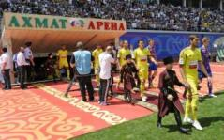
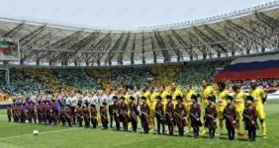
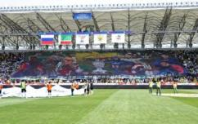
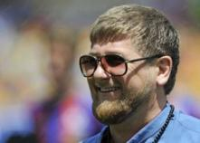
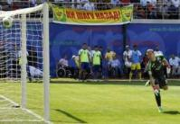
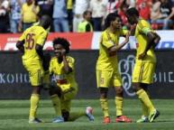
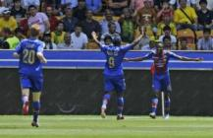
Финал кубка России в сезоне 2012-2013
Анжи Махачкала- ЦСКА Москва. Счет 1-1 ( по пенальти 3-4). Матч проводился В Чечне (Грозный). Стадион Ахмат-Арена

Slide 15
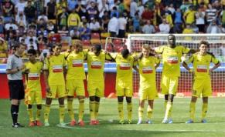
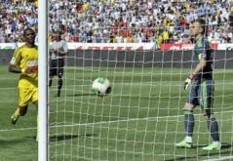
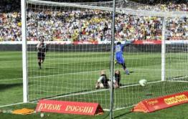
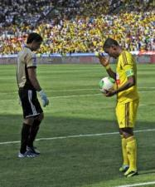
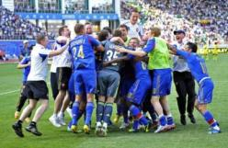
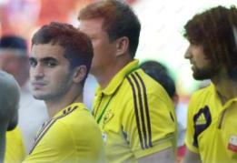
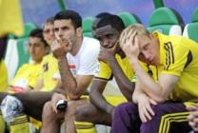
Серия пенальти

Slide 16
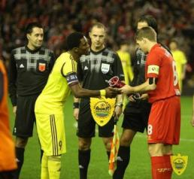
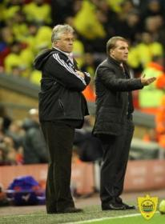
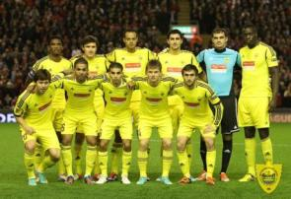
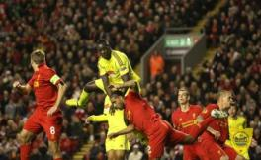
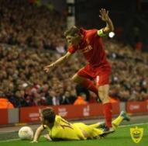
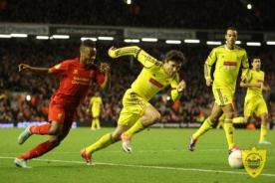
Ливерпуль-Анжи Махачкала. Лига Европы 2012-2013. Счет 1-0. Матч проводился в Англии (Ливерпуль). Стадион Энфилд.

Slide 17
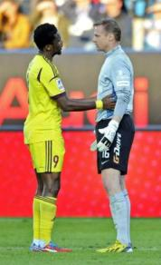
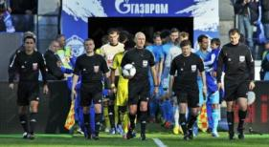
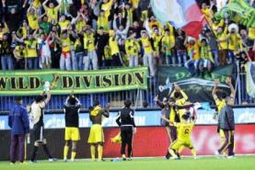
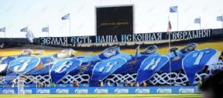
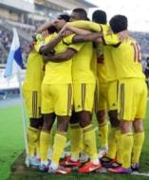
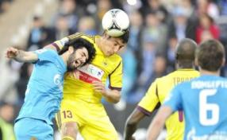
Зенит Санкт-Петербург-Анжи Махачкала. Стадия 1/2 кубка России. Счет 0-1. Матч проводился в Санкт-Петербурге. Стадион Петровский.

Slide 18
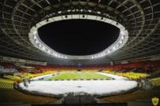
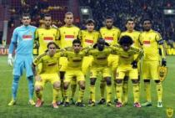
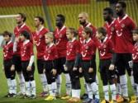
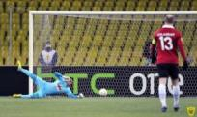
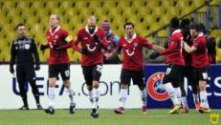
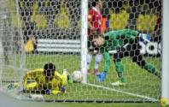
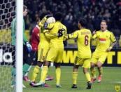
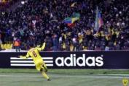
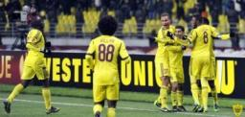
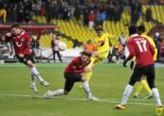
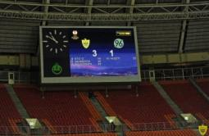
Анжи Махачкала-Ганновер 96. Лига Европы 2012-2013. Счет 3-1. Матч проводился в Москве. Стадион Лужники.

Slide 19
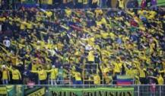
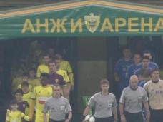
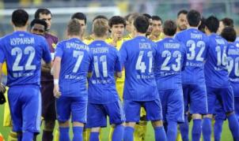
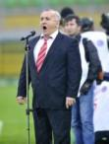
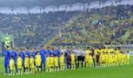
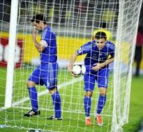
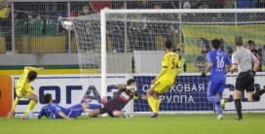
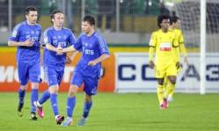
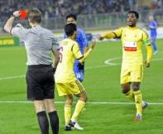
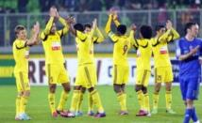
Анжи Махачкала-Динамо Москва. Чемпионат России по футболу Сезон 2013-2014. Счет 3-3. Матч проводился в Каспийске. Стадион Анжи- Арена.

Slide 20
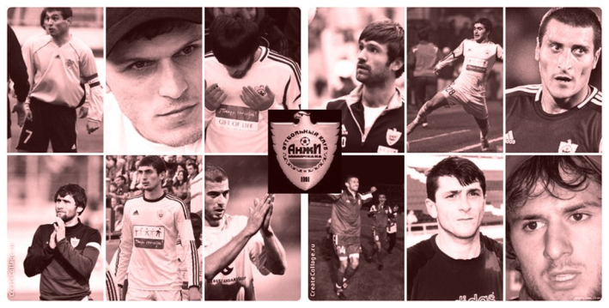
Легенды Анжи
Нажмите на фото чтобы получить более подробную информацию.

Slide 21
Список лучших игроков Анжи
Юрий Жирков — № 1 (2011/12), № 2 (2012/13).
Самюэль Это’о — № 1 (2012/13), № 2 (2011/12).
Нарвик Сирхаев — № 1 (2000).
Владимир Габулов — № 2 (2012/13).
Лассана Диарра — № 2 (2012/13).
Элвер Рахимич — № 2 (2000).
Кристофер Самба — № 2 (2012/13).
Руслан Агаларов — № 3 (2001).
Мубарак Буссуфа — № 3 (2011/12).
Андрей Ещенко — № 3 (2012/13).
Предраг Ранджелович — № 3 (2000).
Давид Цораев — № 3 (2010).

Slide 22
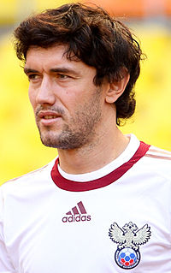
Юрий Жирков
В настоящее время выступает за московское «Динамо». До этого выступал за тамбовский «Спартак», московский ЦСКА, лондонский «Челси» и махачкалинский «Анжи». Игрок сборной России.
Двукратный чемпион России, четырёхкратный обладатель Кубка России, обладатель Кубка УЕФА, бронзовый призёр чемпионата Европы 2008, чемпион Англии. В октябре 2008 года Жирков был номинирован на премию «Золотой мяч». В декабре того же года Жирков был признан лучшим футболистом России по версии РФС, по версии журнала «Футбол», газеты «Советский спорт», а также телепередачи «Футбол России». Обычно играет на позиции левого полузащитника, однако на Евро-2008 выступал на позиции левого защитника, подключаясь при этом и к атакам.

Slide 23
Самуэль Это’о
Самюэ́ль Это’о́ Фис (фр. Samuel Eto’o Fils; родился 10 марта 1981 года, в Дуале, Камерун), более известный как Самюэль Это’о — камерунский футболист, нападающий английского футбольного клуба «Челси» и капитан сборной Камеруна.
В июле 2011 года махачкалинский «Анжи» предложил Это’о зарплату 22 миллиона евро за сезон. Это’о отказался, так как хотел выиграть Лигу чемпионов, а «Анжи» туда не попал. Тем не менее, через месяц появилась информация, что футболист может оказаться в российском клубе, который предложил 29 миллионов евро за трансфер и контракт на 28,8 миллионов евро в год. 23 августа было объявлено, что камерунец согласился с условиями «Анжи». На следующий день он подписал контракт на 3 года с махачкалинским клубом.
Дебют состоялся в чемпионате России в матче с «Ростовом». Самюэль вышел на замену на 58-й минуте матча и через 22 минуты забил гол с передачи Юрия Жиркова.
В «Анжи» Это’о сделал пять дублей: 26 июля 2012 года в гостевом (ответном) матче с венгерским «Гонведом», 10 августа 2012 — в ответном матче третьего раунда Лиги Европы против «Витесса», 26 августа 2012 — в 6-м туре Российской премьер-лиги против «Мордовии», а 16 сентября 2012 — в 8 туре Российской премьер-лиги против «Краснодара», 4 октября 2012 — в матче Лиги Европы против швейцарского «Янг Бойз».
В июне 2013 года Самюэлю Это’О была вручена официальная премия «Чемпионат.com» и РФПЛ как лучшему игроку СОГАЗ — Чемпионата России. Профиль камерунца стал самым популярным по посещаемости профилем игроков на сайте РФПЛ с 2011 по 2013 год.

Slide 24
Нарвик Сирхаев
Нарвик Загидинович Сирха́ев (лезг. Сирхайрин Нарвик Загьидинан хва; 16 марта 1974, Орта-Стал, Дагестанская АССР, РСФСР, СССР) — советский, российский и азербайджанский футболист, полузащитник. Лезгин по национальности. В начале карьеры играл за махачкалинское «Динамо» во второй советской лиге, затем во второй и третьей российской. В 1997 году перешёл в другой клуб из Махачкалы — «Анжи», за которую отыграл до того один сезон в 1994 году. В 1999 году «Анжи» выиграла первенство в первой лиге и получила повышение в классе. В 2000 году «Анжи» заняла 4-е место в высшей лиге, отстав от третьего на 3 очка. В Кубке России 2000/01 «Анжи» вышла в финал, где встречалась с московским «Локомотивом». Нарвик Сирхаев открыл счёт в том поединке, но «железнодорожники» в добавленное время отыгрались, а затем победили в серии пенальти. Играя за «Анжи» в высшей лиге, Сирхаев провёл на поле все 60 матчей за два сезона.
В 2002 году Сирхаев был приглашён в «Локомотив», начал сезон в новой команде уверенно, но затем получил травму (разрыв мышцы задней поверхности бедра) и выбыл из строя. Последствия травмы так и не позволили игроку выйти на прежний уровень. В составе «Локомотива» Сирхаев стал чемпионом России 2002 года и завоевал Суперкубок 2003 года.
В 2004 году перешёл в «Торпедо-Металлург» (впоследствии ФК «Москва»). Проведя полсезона в команде, Сирхаев перешёл в грозненский «Терек», боровшийся тогда за попадание в премьер-лигу. В итоге в том году «Терек» вышел в высший дивизион, а на следующий год вернулся обратно в первый. Несмотря на то, что многие игроки покинули «Терек» после вылета из элиты, Сирхаев остался в команде.
В 2007 году Сирхаев вернулся в «Анжи». В 5 туре первенства-2007 он получил травму и пропустил почти три месяца. В начале 2008 года Сирхаев не стал продлевать соглашение с махачкалинцами, отправившись в бакинский «Олимпик», с которым подписал контракт в начале февраля. Однако уже в конце месяца Сирхаев расторг соглашение с азербайджанским клубом. В последующие годы Сирхаев был главным тренером молодежной команды «Локомотив-2», выступающей во втором дивизионе чемпионата России.

Slide 25
Владимир Габулов
Влади́мир Бори́сович Габу́лов (осет. Гæбулты Борисы фырт Владимир; 19 октября 1983, Моздок, Северо-Осетинская АССР, СССР) — российский футболист, вратарь клуба «Динамо (Москва)». Заслуженный мастер спорта России (2008). Обладатель Кубка УЕФА 2005 года, двукратный чемпион России, обладатель Кубка России 2006 года, бронзовый призёр чемпионата Европы по футболу 2008. 30 августа 2011 года Габулов подписал пятилетний контракт с «Анжи», последовав за целым рядом игроков, перебравшихся в клуб после огромных финансовых вливаний. Сумма трансфера составила около 4 млн евро, зарплата Габулова в махачкалинском клубе составила порядка 2.5 млн евро. Однако, как сообщил в тот же день в прямом эфире программы Футбол России главный тренер «Анжи» Гаджи Гаджиев, в связи с травмой основного голкипера ЦСКА и сборной России Игоря Акинфеева, полученной в результате столкновения с нападающим «Спартака» Веллитоном, новый клуба Габулова решил помочь армейцам и отдать им Владимира в аренду сроком на полгода. Из-за того, что 31 августа — последний день трансферного окна, все вопросы были решены оперативно и клубы подписали договор об аренде. Правда, по словам спортивного директора РФПЛ Игоря Мещанчука, согласно регламенту, после полугодовой аренды в ЦСКА Владимир Габулов уже не сможет играть официальные матчи за «Анжи» в сезоне 2011/12. Но исполком РФС разрешил в сезоне 2011/12 играть футболистам за три клуба. Первую игру за ЦСКА Габулов провёл в рамках гостевого матча группового этапа Лиги чемпионов против французского Лилля, в котором неоднократно спасал свою команду.
Всего в сезоне 2011/12 Габулов отыграл за ЦСКА 7 матчей в чемпионате России, а также 6 матчей в Лиге чемпионов, где армейцы пробились в 1/8 финала.
Дебют Габулова за «Анжи» состоялся 5 марта 2012 года в рамках 33-го тура чемпионата России 2011/12 года в матче против своего бывшего клуба — «Динамо». Благодаря голу Жусилея на 69-й минуте махачкалинская команда в гостях одержала победу, а Габулов в своем дебютном матче за новую команду отстоял «на ноль». До конца сезона Владимир сыграл ещё 10 матче в составе «Анжи», демонстрируя уверенную игру.
Сезон 2012/13 Габулов отыграл на высоком уровне, отстояв шесть «сухих» матчей в 27 играх чемпионата России. Вместе с «Анжи» Габулов достаточно успешно выступил в Лиге Европы, дойдя до стадии 1/8 финала, стал бронзовым призёром чемпионата России, а также финалистом кубка России. По результатам сезона Габулов в третий раз в своей карьере попал в список 33 лучших футболистов чемпионата России.

Slide 26
Лассана Диарра
Лассана́ Диарра́ (фр. Lassana Diarra; 10 марта 1985, Париж) — французский футболист малийского происхождения, полузащитник сборной Франции и московского «Локомотива».
Предпочтительная позиция на поле — опорный полузащитник. Может играть и ближе к нападению или правого защитника, как ранее в «Челси» или теперь в сборной. В Испании его называли Ласс, чтобы отличать его от тогдашнего полузащитника «Реала» Мамаду Диарра. 1 сентября 2012 года футболист подписал контракт с махачкалинским «Анжи» по системе «3+1». Трансфер обошёлся в сумму порядка 5 млн евро. В составе «Анжи» француз дебютировал 16 сентября в игре восьмого тура против «Краснодара», которую махачкалинцы выиграли 5:2. 20 октября 2012 года в матче «Анжи» — «Спартак» получил тяжёлую травму колена в результате грубого подката Кирилла Комбарова и выбыл на два месяца.

Slide 27
Элвер Рахимич
Элвер Рахи́мич (босн. Elvir Rahimić; 4 апреля 1976, Тузла, СР Босния и Герцеговина, СФРЮ) — боснийский футболист, тренер московского ЦСКА. Родился в Боснии. С детства занимался футболом, но из-за войны на 2 года прекратил занятия. Профессиональную футбольную карьеру начал в 1993 году за «Славен», который вскоре сменил на ещё один клуб из Боснии – «Босна», за который отыграл 2 сезона. В 1997 футболист выступал уже за словенскую команду «Фактор». Затем играл в Австрии за «Штайр», однако вскоре перешёл в махачкалинский «Анжи», за который провел 2 сезона.
В 2001 году перешёл из махачкалинского клуба «Анжи» в московский ЦСКА. За ЦСКА Рахимич дебютировал в матче против московского «Спартака» 18 июля 2001 года выйдя на поле в основном составе команды. Вскоре Элвер стал ключевой фигурой в составе армейского клуба, завоевавшего тогда различные трофеи на внутренней и международной аренах. 30 июня 2003 года сыграл за сборную легионеров чемпионата России.
С 18 января 2013 года является играющим тренером московского ЦСКА. При этом уже в июне 2013 года продлил контракт с ЦСКА чтобы быть физически готовым к играм сборной Боснии, пробившейся на Чемпионат мира 2014 в Бразилии. Однако, в виду малой игровой практики в ЦСКА (до объявления состава сборной, Рахимич провел всего одну игру в чемпионате России в сезоне 2013/14), в окончательную заявку Боснии на ЧМ он не попал, в связи с чем завершил карьеру в сборной и вошёл в тренерский штаб сборной на время проведения турнира. По окончании сезона 2013/14 Рахимич завершил свою футбольную карьеру.

Slide 28
Кристофер Самба
Вежани́ Кристофе́р Самба́ (фр. Veijeany Christopher Samba; 28 марта 1984, Кретей, Франция) — конголезский футболист, центральный защитник московского клуба «Динамо» и национальной сборной Конго.
24 февраля 2012 года, в последний день трансферного окна в российской Премьер-Лиге, Самба стал игроком махачкалинского «Анжи». Контракт был подписан на 3,5 года с возможностью продления ещё на год, игрок получил футболку с 22-м номером. Дебютировал в клубе Самба 5 марта 2012 года в матче 33-го тура Чемпионата России по футболу против «Динамо» Москва (1:0). Первый гол за махачкалинский клуб защитник забил 6 мая 2012 года в матче 43-го тура против казанского «Рубина», который окончился уверенной победой махачкалинцев — 3:1.
Первый матч в следующем сезоне Самба провёл 19 июля 2012 года в матче второго квалификационного раунда Лиги Европы УЕФА против «Гонведа» (1:0). На 90-й минуте этого матча он отметился красной карточкой.
5 июля 2013 вернулся в махачкалинский «Анжи», подписав контракт с клубом на 4 года.

Slide 29
Руслан Агаларов
Русла́н Агабе́кович Агала́ров (узб. Ruslan Ag`abek o`g`il Ag`alarov; 21 февраля 1974, Махачкала, Дагестанская АССР) — бывший советский и российский футболист. Ныне тренер молодёжной команды «Анжи»
Воспитанник дагестанского футбола, практически всю карьеру провёл в составе махачкалинского «Анжи». За 15 сезонов сыграл в команде 427 матчей, забил 49 голов. В высшем дивизионе чемпионата России провёл в 2000—2002 годах 80 матчей, забил 8 мячей. Вошёл в Список 33 лучших футболистов чемпионата Росси под 3 номером в 2001 году. В домашнем матче 19-го тура Чемпионата России 2001 года против самарских «Крыльев Советов» оформил дубль, забив голы на 45-й и 78-й минутах.
Два сезона провёл в рядах принципиального соперника — «Динамо». В марте 2009 принял решение о завершении профессиональной карьеры, однако, продолжил играть в футбол в клубе ЛФЛ «Махачкала».

Slide 30
Мбарак Буссуфа
Мба́рак Буссуфа́ (араб. مبارك بوصوفة;‎‎, нидерл. Mbark Boussoufa; 15 августа 1984, Амстердам, Нидерланды) — марокканский футболист, выступающий за московский «Локомотив» и сборную Марокко. 7 марта 2011 было объявлено о его переходе в грозненский «Терек», но затем трансфер сорвался. 10 марта было объявлено о его переходе в «Анжи». В сезоне 2012/13 Буссуфа вместе с махачкалинским «Анжи» завоевал бронзовые медали чемпионата России.

Slide 31
Андрей Ещенко
Андре́й Оле́гович Е́щенко (9 февраля 1984 года, Иркутск) — российский футболист, защитник клуба «Анжи» и сборной России.
Воспитанник иркутского футбола. Начал профессиональную карьеру в иркутской «Звезде», во Втором дивизионе России. В 2005 году выступал за подмосковные «Химки» в Первом дивизионе и вместе с командой дошёл до финала Кубка России. В январе 2006 года перешёл в киевское «Динамо». Вместе с командой стал серебряным призёром чемпионата Украины, обладателем Кубка и Суперкубка Украины. В 2006 году выступал на правах аренды за московское «Динамо». Конец сезона 2006/07 провёл в «Динамо-2» в Первой лиге Украины. С 2007 года по 2008 год выступал на правах аренды за днепропетровский «Днепр». В 2009 году был отдан в аренду в киевский «Арсенал», за который выступал до 2011 года.
Летом 2011 года перешёл в «Волгу» из Нижнего Новгорода. В начале 2012 года подписал контракт с московским «Локомотивом».
Выступал за молодёжную сборную и олимпийскую сборную России. В 2011 году выступал за вторую сборную России. В августе 2012 года впервые был вызван в национальную сборную России. Дебютировал за сборную 11 сентября 2012 года в матче против Израиля. 12 января 2013 года сайты «Локомотива» и «Анжи» объявили о переходе защитника в ряды махачкалинского клуба. Сумма трансфера составила 1 млн евро. Контракт подписан на 3 года.
В конце марта 2013 года получил серьёзную травму и выбыл на длительный срок. Первый матч после травмы провёл в составе Анжи в матче группового этапа Лиги Европы 2013/2014 против Тоттенхэма 3 октября 2013 года, выйдя на поле на 56-й минуте вместо Сердера Сердерова.

Slide 32
Предраг Ранджелович
Пре́драг Рандже́лович (серб. Предраг Ранђеловић/Predrag Ranđelović; 13 сентября 1976, Ниш, СФРЮ) — сербский футболист, нападающий клуба «Слобода» из Ужице. В начале карьеры выступал за сербский клубы «Звездара».
В 1999 году переехал в Россию, где довольно успешно играл за «Анжи» (Махачкала) (1999—2001) и ЦСКА (2001—2002), забив в общей сложности 22 гола в 70 матчах. Однако в межсезонье-2002, не вписавшись в тренерскую концепцию нового главного тренера ЦСКА Валерия Газзаева, был продан в петербургский «Зенит» (2002—2003), где отметился первым в истории «Зенита» хет-триком в еврокубках. Предраг забил за «Зенит» в Кубке УЕФА 2002/2003, в матче против андоррской команды «Энкамп».
После этого уехал из России и практически выпал из поля зрения, выступая за малоизвестные восточноевропейские клубы: румынскую «Университатя» (Крайова), сербский «Обилич», австрийский «Адмира Ваккер Мёдлинг» и сербский клуб «Бежания».
С 2008 года выступал за черногорский клуб «Рудар» из города Плевля. В 2011 году перешел в «Могрен».

Slide 33
Давид Цораев
В детстве занимался гимнастикой, а затем заинтересовался вольной борьбой, но на ковре долго не задержался. Дядя настоял, чтобы он начал профессионально заниматься футболом, мотивируя его тем, что это именно тот вид спорта, в котором он добьётся успехов. В 10 лет Давид записался в местную школу «Юность», первым тренером был Сандро Тиникашвили. В «Юности» играл в составе юношеской команды школы вместе с Владимиром Габуловым. Первый свой профессиональный контракт Давид заключил в 2000 году с владикавказским «Автодором», в 2004 по приглашению Юрия Газзаева, который был его тренером ещё в «Автодоре», перешёл в челнинский «Камаз», выступавший в Первом дивизионе. В 2007 году Артур Пагаев помощник главного тренера «Анжи» Омари Тетрадзе предложил ему перейти в клуб из Махачкалы. В 2008 году Давид подписал с клубом из Дагестана трёхлетний контракт. Летом 2009 года появилась информация о том, что Давид Цораев подписал контракт с московским «Спартаком», однако, та история оказалась «уткой». В Премьер-лиге 2010 года дебютировал в стартовом туре против клуба «Спартак-Нальчик».
В январе 2011 года перешёл в «Кубань», с которой подписал трёхлетний контракт. По словам самого футболиста, одним из главных критериев при выборе новой команды для него стало желание работать под руководством Дана Петреску, кроме того, ему всегда нравился город. Дебютировал в составе «Кубани» 13 марта 2011 года в домашнем матче 1-го тура чемпионата против казанского «Рубина».

Slide 34
Дикая Дивизия
1998-2000 ГОДЫ - ПОЯВЛЕНИЕ ОРГАНИЗОВАННОГО БОЛЕНИЯ НА СТАДИОНЕ
В сезоне-98 один из молодых людей, болеющих нестандартно, Кайрав Кагерманов (ныне руководитель пресс-службы «Анжи») вместе со своим другом Мурадом Генжехановым решили создать в своем городе фан-бригаду. За помощью они обратились в весьма авторитетную в республике организацию – «Общество любителей футбола Дагестана» (своего рода старейшины среди футбольных болельщиков) и лично к руководителю Климу Адильгерееву. На одном из матчей того сезона по стадиону прозвучало объявление, что данная организация создает молодежный филиал. Его представителям на стадионе выделят отдельный сектор, а также транспорт на выезды. Так на стыке веков на Кавказе появился первый футбольный фан-клуб. Разгар «Дикой Дивизии» тех времен пришелся на вторую половину 99- го и 2000 года.
«Дикая Дивизия» всегда отличалась от фан-клубов других российских городов. Если другие фан-группы – это небольшой сектор или группа секторов на стадионе, болеющих непрерывно, то ДД – это своего рода «поджигатели» на стадионе. Достаточно было им отбить пару барабанных дробей и прокричать «Вперёд, вперёд, Анжи Махачкала!», как весь стадион подхватывал клич и в едином порыве гнал команду вперёд! В такой атмосфере отличить фаната от простого болельщика было весьма проблематично.
Сегодня такой арсенал, как один пионерский горн , один барабан для лезгинки и пара тройка дагестанских и клубных флагов никого не удивит, но тогда этого вполне хватало для того, чтобы сделать стадион единым организмом и вдохновить команду на великие победы.

Slide 35
Дикая Дивизия
2000-2007 ГОДЫ - ПЕРИОД ПАДЕНИЯ
Но со временем активисты движения стали старше и остепенились, на фоне удручающих результатов команды, молодежи стало все сложнее заводить трибуны, и уже к вылету команды в первый дивизион движение постепенно приходило в упадок. Остатки «Дикой Дивизии» стали именовать себя «Южным батальоном», взяв за основу названия место дислокации («южная» трибуна) и значительно сократившуюся численность личного состава. Вскоре и эта группа прекратила свое существование. В сезоне 2007 г. группа молодых ребят из числа активных пользователей сайта болельщиков решили, что для возрождения «Дивизии» не хватает организованности, а легендарную фан-группу пора бы возродить. Для начала был создан свой фонд в интернете, с помощью которого набралась небольшая сумма денег. На эти деньги был заказан желто-зеленый баннер «ДД-Анжи», с которым эта группа в числе еще 50ти активных болельщиков отправились на выезд в Москву, где на трибунах «Лужников» в матче «Торпедо» - «Анжи» тожественно развернули новый баннер и запалили дымовушку.

Slide 36
Дикая Дивизия
2008-2009 ГОДА – ВОЗРОЖДЕНИЕ «ДД» Настоящий прорыв, произошел после того, как в движении появились новые амбициозные и инициативные люди, многие из которых на данный момент наравне с группой «старожил» составляют самую активную часть «Дикой Дивизии», в их числе и нынешний лидер «ДД» - Рамазан «Neo» Газиев. Прорыв коснулся как перфоманса, так и организационных вопросов. В сезоне-2008 этой группе удалось собрать вокруг себя на секторе большинство активного фан-сообщества стадиона «Динамо». На отдельных центральных матчах все чаще на трибунах можно было увидеть файера, дымовушки и пестроту дефицитной клубной атрибутики. Окончание сезона-2008 фан-сектор отметил масштабным по меркам первого дивизиона пиротехническим шоу – за несколько минут до окончания встречи «Анжи»-«Динамо» Брянск было зажжено несколько десятков файеров и так называемых «стробоскопов». После чего, конечно же, не избежали «разговора» со стражами порядка.
Официальной датой возрождения «Дикой Дивизии» принято считать 10 декабря 2008 года. В этот день в спорт-баре под восточной трибуной стадиона «Динамо» состоялось первое собрание, на котором собралось 12 человек и было принято решение о возрождении «Дикой Дивизии».В организационном плане пришлось начинать практически с нуля. Был разработан устав. Определена структура «ДД», определены приоритетные направления деятельности и назначены ответственные за эти направления. Организован сбор ежемесячных взносов.
В сезоне 2009 в первую очередь заказали фанатские "розы". Новоиспеченные участники фан-группы совместно с другими посетителями интернет-страницы «ДД» собрали деньги и заказали небольшую партию шарфов с надписью «Дикая Дивизия». На вырученные средства при поддержке клуба к матчу 4 тура против «Балтики» был изготовлен первый масштабный баннер, достигавший 12 метров в высоту и 18 метров в ширину. На нем была изображена голова орла, под которой располагался текст «Пора покорять вершины».
В течение года численность фан-сектора выросла с 30 до 300 участников. Постепенно сектор окрасился в клубные цвета, а репертуар зарядов существенно расширился. Расширилась и география выездов. Кроме традиционных поездок в соседние регионы были и выезды в Белгород, Липецк. Да и выезды на Юг стали намного масштабнее. На первый выезд во Владикавказ с Махачкалы разным транспортом отправилось более ста дагестанских фанатов. А рекордным по количеству «выездюков» стал вояж в Астрахань. Гостевой сектор астраханского стадиона оказался почти целиком забит приезжими болельщиками из Дагестана.

Slide 37
Дикая Дивизия
2010 - ВЫХОД В ПРЕМЬЕР-ЛИГУ
С выходом команды в премьер-лигу «Дикая Дивизия» стала равноправным участником футбольной и околофутбольной жизни страны.
Наша организация вышла на новый уровень взаимодействия с различными ведомствами и СМИ, стала более основательно отстаивать в них свои позиции и интересы. «Дикая Дивизия», как общественная организация была зарегистрирована в Минюсте. Были выданы удостоверения участников «ДД». Кроме того, было открыто региональное отделение ВОБ. В конце 2010 года совместно с Тимуром Умаровым был записан музыкальный клип «Дикая Дивизия». НОВАЯ ИСТОРИЯ
С приходом в клуб нового владельца Сулеймана Керимова и началом так называемой «Новой Истории», работа клуба с болельщиками и взаимодействие «ДД» с клубом вышло на совершенно иной уровень. «Дикая Дивизия» по-прежнему остается независимой организацией, но при этом находится в тесном взаимодействии с клубом, помогая друг другу во многих организационных вопросах. В частности, один из самых активных участников «ДД» Магомедзагид Кебедгаджиев с 2011 года является сотрудником клуба по работе с болельщиками. Кроме того, участники «ДД» принимают участие в процессе реализации билетов на матчи, помогая тем самыс клубу в борьбе с перекупщиками. В свою очередь клуб максимально оперативно реагирует на нужды болельщиков, а выделение практически на каждый дальний выезд бесплатного авиарейса фанатам и вовсе является беспрецедентной практикой в нашем футболе. В мае 2011 года был открыт офис "ДД", который находится по адресу Советская 90.

Slide 38
Источники информации
За дополнительной информацией можете обратится к следующим ссылкам:
1.Сайт ‘’Анжи’’
2.Сайт ‘’Дикой дивизии’’
3.Википедия ‘’Анжи’’- футбольный клуб из Махачкалы
4.Группа в Вконтакте ‘’ФК Анжи’’
5.Группа в Вконтакте ‘’Дикая Дивизия’’

